Slide 1
Cовременные взгляды на строение материи в философском и естественнонаучном знании
Подготовил:
Ермаков Илья Юрьевич
Научный руководитель :
Лаврикова Наталия Игоревна

Slide 3
Один из основных вопросов философии

Slide 4
История понятия материи

Slide 5
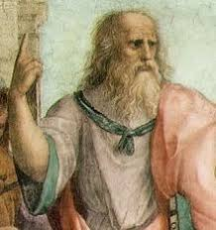
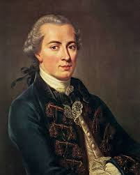
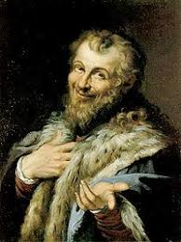
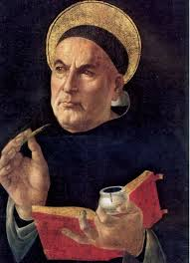
Мыслители
Дж. Беркли Платон И.Кант Демокрит Фома Аквинский

Slide 6
Этапы становления материи

Slide 7
Современное понимание материи

Slide 8
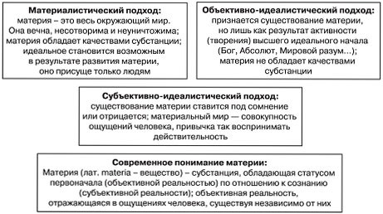
Философское понимание материи

Slide 9
Вывод о современных взглядах на строение материи:
Материя - это философская категория для обозначения объективной реальности, которая существует независимо от сознания и отражается в нем. Материя это абстракция, субстрат всех многообразных свойств и отношение реально существующих форм движущейся материи.

